Slide 1
Математика,
физика и
информатика
в шутку и
в серьёз
Эрудит - шоу

Slide 2
I тур
Математика | 10 | 20 | 30 | 40 | 50 | 60 | 70 | 80
Физика | 10 | 20 | 30 | 40 | 50 | 60 | 70 | 80
Информатика | 10 | 20 | 30 | 40 | 50 | 60 | 70 | 80

Slide 3
Физика 10
Он открыл 3 закона динамики.
Ответ:
И. Ньютон
На главную

Slide 4
Физика 20
В какую сторону отклоняются пассажиры относительно автобуса при повороте его в левую сторону? Почему?
Ответ:
В правую. Инерция
На главную

Slide 5
Физика 30
Единица измерения заряда?
Ответ:
Кулон
На главную

Slide 6
Физика 40
Прибор для измерения силы.
Ответ:
Динамометр
На главную

Slide 7
Физика 50
Ученый, установивший правило рычага.
Ответ:
Архимед
На главную

Slide 8
Физика 60
Когда автомобиль больше расходует горючего: при езде без остановки или с остановками? Почему?
Ответ:
С остановками, т.к. при торможении кинетическая энергия автомобиля превращается во внутреннюю энергию дороги и колёс, а при увеличении скорости энергия горючего расходуется на увеличение кинетической энергии автомобиля.
На главную

Slide 9
Физика 70
Почему во время сильных морозов в лесу трещат деревья?
Ответ:
Вода замерзает, образуется лёд, который, расширяясь, разрывает волокна деревьев.
На главную

Slide 10
Физика 80
Почему пловцы, бросаясь в воду, выставляют вперед сложенные вместе руки?
Ответ:
Для лучшей обтекаемости тела.
На главную

Slide 11
Математика 10
X²=
Ответ:

Slide 12
Математика 20
Сколько земли в дыре глубиной 2м, шириной 2 м, длиной 2 м?
Ответ:
Нисколько

Slide 13
Математика 30
Об этой науке Цицерон сказал: «Греки изучали её, чтобы познать мир, а римляне – чтобы измерять земельные участки»
Ответ:
Геометрия
На главную

Slide 14
Математика 40
Три разных числа сначала сложили, потом их же перемножили. Сумма и произведение оказались равными. Какие это числа?
Ответ:
1; 2; 3
На главную

Slide 15
Математика 50
реклама
Команды выбирают конверты, в которых предмет для рекламы

Slide 16
Математика 60
Что больше, произведение или сумма этих чисел:
0, 1, 2, 3, 4, 5, 6, 7, 8, 9?
Почему?
Ответ:
Сумма.
Произведение равно 0, а сумма - 45
На главную

Slide 17
Математика 70
Слово, которым обозначается эта фигура, в переводе с греческого означает «натянутая тетива». Что это?
Ответ:
Гипотенуза

Slide 18
Математика 80
Сперва назови ты за городом дом,
В котором лишь летом семьёю
живём.
Две буквы к названью приставь
заодно,
Получится то, что решать суждено.
Ответ:
Задача
На главную

Slide 19
Информатика 10
Какая величина из области информатики:
- киловатт,
- килобайт,
- килобар,
- киловольт?
килобайт
Ответ:
На главную

Slide 20
Информатика 20
Как называется человек на компьютерном языке?
клиент
пациент
пользователь
заказчик
Ответ:
Пользователь
На главную

Slide 21
Информатика 30
В рассказе Артура Конон-Дойля «Пляшущие человечки» преступник применял оригинальный код для записи своих угроз. Одну и ту же информацию можно передавать разными сигналами и разными способами. Сейчас игрокам предлагается расшифровать текст и объяснить способ кодирования.
«АММАРГОРП - ЯАКОСЫВ ЯИЗЭОП, ЫТАТЬЛУЗЕР
ЕЕ ЫТОБАР – ЯАБУРГ АЗОРП».
Ответ:
Программа - высокая поэзия, результаты ее работы – грубая проза

Slide 22
Информатика 40
Какая память стирается при выключении компьютера?
Ответ:
Оперативная

Slide 23
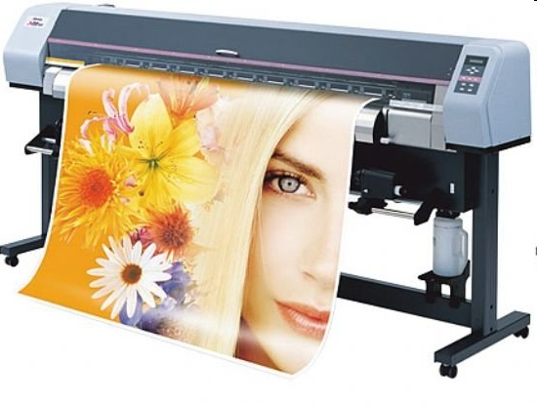
Информатика 50
Устройство для вывода чертежей на бумагу.
Ответ:
ПЛОТТЕР

Slide 24
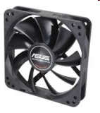
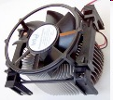
Информатика 60
Кулер – это
Ответ:
Компьютерный кулер – устройство, предназначенное для охлаждения какого-либо компьютерного компонента.

Slide 25
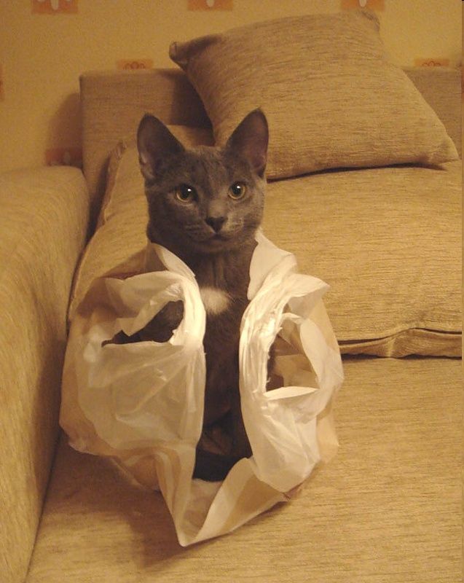
Информатика 70
Ответ:
мышьяк.
Слово обозначающее имя этого химического элемента,
известного своими отравляющими свойствами, состоит из названий двух животных

Slide 26
Информатика 80
Рассказывают, что черепаха Тортилла отдала золотой ключик Буратино не так просто , а вынесла 3 коробочки : красную, жёлтую и зелёную. На красной коробочке было написано : " Здесь золотой ключик "; на жёлтой - "Зелёная коробочка пуста "; а на зелёной - "Здесь сидит змея ". Все надписи неверны. Где золотой ключик ?
Ответ:
В зеленой

Slide 27
II тур
Математика | 10 | 20 | 30 | 40 | 50
Физика | 10 | 20 | 30 | 40 | 50
Информатика | 10 | 20 | 30 | 40 | 50

Slide 28
Физика 10
В настоящее время широко распространены лазерные указки, авторучки, брелоки. При неосторожном обращении с таким (полупроводниковым) лазером можно:
1) вызвать ожог кожи тела;
2) прожечь костюм;
3) получить опасное облучение организма;
4) повредить сетчатку глаза при прямом попадании лазерного луча в глаз.
Ответ:
4

Slide 29
Физика 20
ЧЕРНЫЙ ЯЩИК

Slide 30
Физика 30
Рука Будды, (золотой статуи в древнегреческом хроме), которую целовали прихожане, за десятки лет заметно похудела. Священники в панике: Кто украл золото?
Ответ:
Прихожане. Каждый из них, прикасаясь к статуе, уносил с собой частички, состоящие из сотен и даже тысяч молекул золота.

Slide 31
Физика 40
Почему металлическое тело кажется на ощупь холоднее, чем деревянное?
Ответ:
Металл обладает большей теплопроводностью, поэтому забирает большую часть тепла человеческого тела

Slide 32
Физика 50
Ученый, установивший правило рычага.
Ответ:
.
Архимед
На главную

Slide 33
МАТЕМАТИКА 10
РАЗМИНКА

Slide 34
Математика 20
ЧЕРНЫЙ ЯЩИК

Slide 35
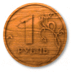
Математика 30
В двух кошельках лежат 4 монеты,
причём в одном кошельке монет
вдвое больше,
чем в другом. Как это может быть?
Ответ:
.
В одном кошельке 2 монеты,
а в другом другие две
и первый кошелёк.

Slide 36
Математика 40
Назовите три старинных русских единицы длины, которые связаны с размерами частей тела человека.
Ответ:
Пядь, сажень, локоть

Slide 37
Математика 50
Два путешественника подошли к реке одновременно. У берега была привязана лодка, в которой мог поместиться только один человек. Путешественники не умели плавать, но каждому из них удалось переправиться через реку и пойти своей дорогой. Как могла это случиться?
Ответ:
Они подошли к реке с разных сторон

Slide 38
Информатика 10
Точечный элемент экрана дисплея называется
Ответ:
пиксел

Slide 39
Информатика 20
Переставьте буквы так, чтобы получилось слово, связанное с информатикой и компьютерами.
ФИРОЦМНИАЯ
Ответ:
Информация

Slide 40
Информатика 30
В словосочетаниях слова заменены на противоположные по смыслу. Определите исходные словосочетания. Беззвучный микрофон.
Ответ:
звуковая колонка

Slide 41
Информатика 40
Отгадайте, чья это шуточная характеристика. “Он требует множества игрушек и примочек. Так и норовит задать дурацкий вопрос. Считает себя самым умным, но не может обойтись без папы или мамы. Тронь пальцем — он и заведется. Жалуется на нехватку памяти. Любит, когда с него сдувают пылинки и протирают спиртом. Всегда мечтает попасть в сети.
Ответ:
Компьютер

Slide 42
Информатика 50

Slide 43
III тур
Математика | 10 | 20 | 30 | 40 | 50
Физика | 10 | 20 | 30 | 40 | 50
Информатика | 10 | 20 | 30 | 40 | 50

Slide 44
Физика 10
Если взять два разных тела,
В жидкость опустить одну.
Почему одно всплывает,
А другое вмиг ко дну?
Ответ:
Тело, у которого плотность меньше, чем у жидкости, всплывает, а если плотность больше – тонет

Slide 45
Физика 20
Всем поведает,
Хоть и без языка,
Когда будет ясно,
А когда облака.
Ответ:
Барометр

Slide 46
Физика 30
Вы его в руках держали,
Когда лабораторную выполняли,
Им силу тока изменяют,
Если что-то в нём сдвигают.
Ответ:
Реостат

Slide 47
Физика 40
Песня о двух агрегатных состояниях
воды,
одно их которых привело к гибели
«Титаника»
Ответ:
Песня «Айсберг»

Slide 48
Физика 50
Он всем несёт тепло и свет
Щедрей его на свете нет
К посёлкам, селам, городам
Приходит он по проводам
Ответ:
Электрический ток

Slide 49
Математика 10
В каком треугольнике высоты пересекаются в одной из его вершин?
Ответ:
Число 100 содержит 3 цифры.
Слово сто содержит три буквы.
На главную

Slide 50
Математика 20
Вычислите:
Ответ:
1

Slide 51
Математика 30
Что больше, произведение или сумма этих чисел:
0, 1, 2, 3, 4, 5, 6, 7, 8, 9?
Почему?
Ответ:
Сумма.
Произведение равно 0, а сумма - 45

Slide 52
Математика 40
Индийцы называли его «сунья», арабские математики «сифр». Как мы называем его сейчас?
Ответ:
Нуль

Slide 53
Математика 50
В каком треугольнике высоты пересекаются в одной из его вершин?
Ответ:
В прямоугольном

Slide 54
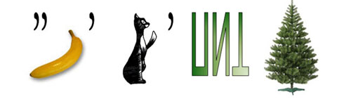
Информатика 10
Разгадай ребус
Ответ:
накопитель

Slide 55
Информатика 20
Назовите наименьшую единицу измерения информации
Ответ:
бит

Slide 56
Информатика 30
Назовите предприятие связи, осуществляющее передачу текстовой информации
Ответ:
почта

Slide 57
Информатика 40
Гюго однажды сказал, что у истории ее нет. Все вы ею пользовались, а те из вас, кто работал в операционной среде Windows, знакомы и с ее виртуальной разновидностью. Назовите этот предмет.
Ответ:
Мусорная корзина

Slide 58
Информатика 50
Найдите лишнее слово:
Ъ
Е
Т
Б
К
О
Р
О
К
С
У
Р
И
Я
Л
Т
А
И
Ответ:
С
В
А
С
И
М
И
К
Ш
А
Б
О
О
Б
Ъ
Е
К
Т
К
У
Р
С
О
Р
И
Т
А
Л
И
Я
М
А
С
С
И
В
О
Ш
И
Б
К
А

Slide 59
Финальная игра

Slide 60
Вопросы для финальной игры
1. Угадай термин:
Привычное слово кудлатой наседки Поставьте на первое место, На месте втором посмотрите-ка - нота, Важна для любого оркестра. На третьем одна одинокая буква Пятнадцатая в алфавите. Один из волос на мордашке котенка На месте четвертом прочтите.
3
(Косинус)

Slide 61
Что кружится, что ложится И на землю и на крыши, И о чем поэт зимою По ночам поэмы пишет? Это первое словечко, А второе просто “НА”. Ну, а третье? Угадайте, Что бежит по проводам? Напиши, что получилось И прочти наоборот Не запутайтесь, читая, Слово задом наперед.
(Снег на ток – котангенс)

Slide 62
Финальная игра
Гюго однажды сказал, что у истории ее нет. Все вы ею пользовались, а те из вас, кто работал в операционной среде Windows, знакомы и с ее виртуальной разновидностью. Назовите этот предмет.
Мусорная корзина

Slide 63
ЧЕРНЫЙ ЯЩИК
Его используют в системах и механизмах для нагрева и охлаждения.
Его используют для уменьшения трения.
Со всеми тремя его агрегатными состояниями вы довольно часто встречаетесь.
Это вещество называют соком жизни на земле.
(Вода)

Slide 64
1. Он один из первых ученых, работавших на войну, и первая жертва войны среди людей науки.
2 Круг его научных интересов: математика, оптика, механика, астрономия.
3. С одним из его открытий мы сталкиваемся почти каждую неделю.
4. Он сказал: « Дайте мне точку опоры и я переверну всю Землю»
5. По легенде ему принадлежит возглас: «Эврика», сделанный после открытия
Архимед

Slide 65
БЛИЦ-
ТУРНИР

Slide 66
Может ли работать компьютер без монитора? (Да)
Если у угла отпилить один угол, то, сколько углов останется? (5 углов)
Как называется устройство для вывода информации на экран) (Принтер)
Сколько минут надо варить крутое яйцо? (Нисколько)
Как называется явление природы, когда Луна находится между Солнцем и Землей на одной прямой линии? (Солнечное затмение)
Какое устройство отвечает за выполнение всех арифметических операций в компьютере? (Процессор)
Прибор для измерения объема жидкости? (Мензурка)

Slide 67
В комнате горело пять свечей. Две из них потушили. Сколько свечей осталось? (Две)
Когда солнце светит, да не греет? (Зимой)
Можно ли работать на компьютере без оперативной памяти? (Нет)
В комнате горели пять лампочек. Две из них перегорели. Сколько лампочек осталось? (Пять)
Назовите единицы информации. (бит, байт, Кб, Мб, Гб, Тб)
Сколько раз в сказке А. С. Пушкина “Сказка о рыбаке и рыбке” старик ходил к морю просить рыбку исполнить его желания? (Три)
Что к нам ближе ЛУНА или СОЛНЦЕ? (Луна)

Slide 68
Каков информационный объем 3–х дюймовой дискеты? (1.44 Мб)
Зайцы пилят бревно. Они сделали 10 распилов. Сколько получилось чурбачков? (11)
Совокупность дорожек с одинаковым номером на магнитных дисках? (Цилиндр)
На столе стояли три стакана с ягодами. Вова съел один стакан и поставил его на стол. Сколько стаканов осталось на столе? (3)
Номер элемента массива? (Индекс)
Какую величину измеряет спидометр автомобиля? (Скорость) II тур
Сказку “Дикие лебеди” написал … (Андерсен)

Slide 69
УСТАМИ МЛАДЕНЦА

Slide 70
Сначала он плавал, потом стал и летать.
Он многим, будучи их проводником, спас жизнь.
Он не любит большую жару и сильную тряску.
Он всегда целенаправлен.
Он безразличен к драгоценным металлам и алмазам, но волнуется при взаимодействии с железом.
(Компас)

Slide 71
Как орудие войны это изобретение упоминается в источниках XIII веке, XV веке, в конце XVIII и середине XX века.
Данное изобретение используется и в мирных целях.
Предполагается, что родина этого изобретения Китай
В Европе XIII веке его разновидность получила название - "летающий огонь", или "огненный волан", а в середине XX в. - имя милой девушки.
Это изобретение – основной двигатель космических кораблей.
(Ракета)

Slide 72
Чувствительность его глаз так велика, что при идеальных условиях видимости они могут увидеть ночью с вершины горы свет горящей спички на расстоянии 80 км.
Мощность, развиваемая его сердцем, 2,2 Вт.
Его мозг за 0,05с распознаёт объект, изображение которого зафиксировал глаз.
За свою жизнь оно съедает около 40 т. пищи.
Это самое умное животное на Земле.
(Человек)

Slide 73
ПЕСНИ,
ТАНЦЫ,
СТИХИ

Slide 74
Игра со зрителями
Найдите лишнее слово:
Ъ
Е
Т
Б
К
О
Р
О
К
С
У
Р
И
Я
Л
Т
А
И
Ответ:
С
В
А
С
И
М
И
К
Ш
А
Б
О
О
Б
Ъ
Е
К
Т
К
У
Р
С
О
Р
И
Т
А
Л
И
Я
М
А
С
С
И
В
О
Ш
И
Б
К
А

Slide 75
Мы поздравляем команду … с победой, остальные команды благодарим за участие и хотим напомнить слова Павла Антакольского:
Продолжается век. И другой приближается век. По кремнистым вершинам Взбираясь к опасным вершинам Никогда, никогда, никогда Не отдаст человек Своего превосходства Умнейшим машинам.

Slide 76
СПАСИБО ВСЕМ!
ДО НОВЫХ ВСТРЕЧ!

